Slide 1
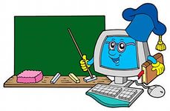
Правила техники безопасности в кабинете информатики

Slide 3
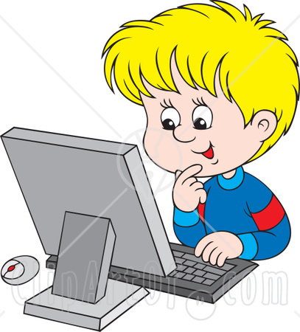
Введение Техника безопасности в компьютерном классе важна. Благодаря технике безопасности вы останетесь в живых. Несоблюдение правил безопасности приводит к различным трагедиям.

Slide 5
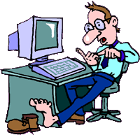
Если ты хороший мальчик , То не суй в ризетку пальчик , Проводами не играй : Не известно есть ли рай?

Slide 6
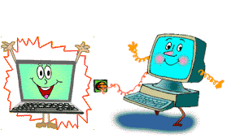
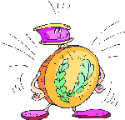
Если где- то заискрит Или что ни-будь дымит, Время попусту не трать, Нужно взрослого позвать . Ведь у искры знаем сами, Возгореться может пламя.

Slide 7
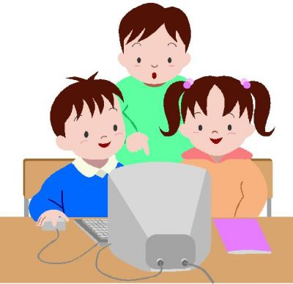
Бережливым быть умей, И по клавишам не бей, Там учтите –этот факт, Электрический контакт.

Slide 8
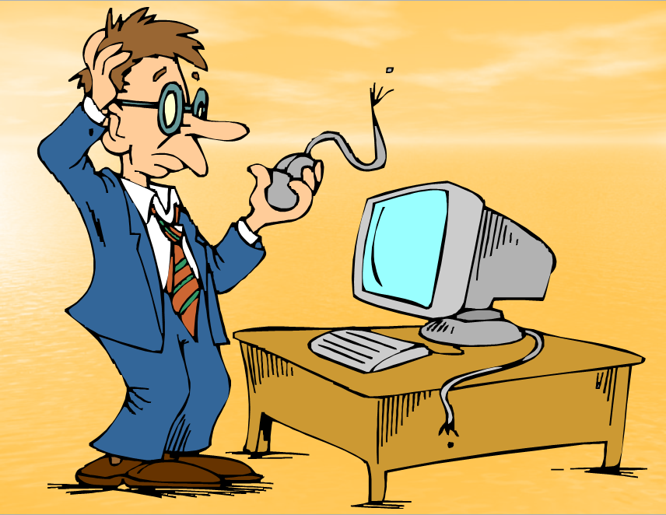
Мышка может другом стать, Коль её не обижать, Дресеруй её умело , Не крути в руках без дела.

Slide 9
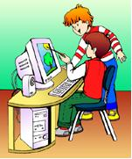
Если вводишь ты ответ, А компьютер скажет нет, По дисплею не стучи, Лучше правильно учи!

Slide 10
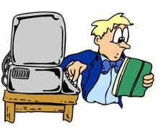
Если сбой даёт машина, терпение вам необходимо, не бывает без проблем, даже с умной ЭВМ!

Slide 11
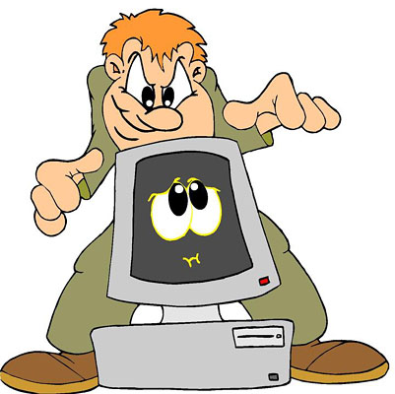
Остальное всем известно: Чтоб не вскакивали с места, Не кричали, не толкались, За компьютеры не дрались.

Slide 12
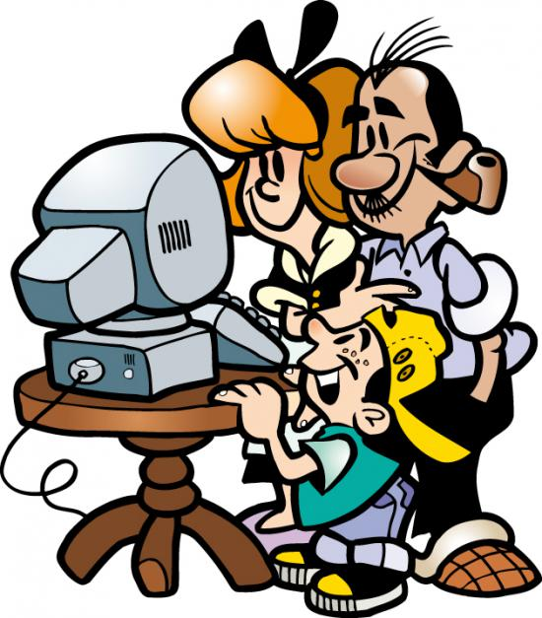
В куртках , шубах и пальто, Не приходит к нам никто, В грязной обуви друзья, В кабинете быть нельзя.

Slide 13
Разрешать работу строго, С разрешения педагога, И учтите:вы в ответе, За порядок в кабинете

Slide 14
Вопросы и ответы сразу
- Какие правила технике безопасности необходимо
соблюдать в компьютерном классе?
- К чему может привести нарушение
Правил технике безопасности?

Slide 15
Выполнила данную презентацию Учитель начальных классов МБОУСОШ№8 Кудинова Виктория Юрьевна

